Slide 1
Informations partenaires
Réunion FS 12/2024

Slide 2
SOMMAIRE
La double authentification
Information lors du renouvellement des droits
Nouvelle téléprocédure : assurance vieillesse des aidants
Nouvelle téléprocédure : médiation
Evolution appli mon compte : contacter la plateforme téléphonique
Evolution de la demande d’aide au logement
Renouvellement des droits des étudiants boursiers

Slide 3
La double authentification

Slide 4
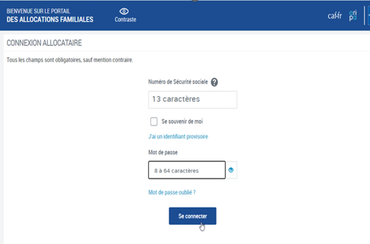
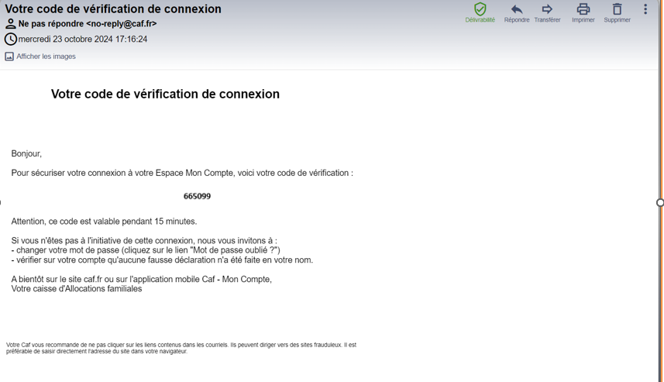
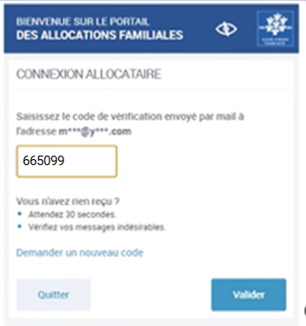
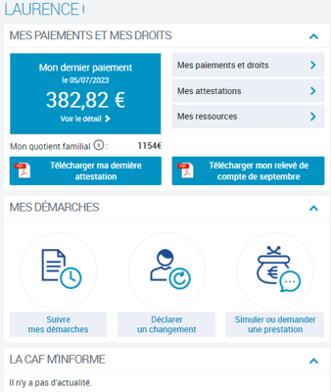
LA DOUBLE AUTHENTIFICATION SUR CAFCONNECT
Depuis le 10 décembre pour se connecter à son compte, l’usager doit :
S’identifier avec son NIR et son mot de passe
Réception du code
Demander l’envoi du code
3
2
10 à 64 caractères
1
Ce code est valable 15 min.
Saisir le code de vérification à 6 chiffres adressé
4
Au clic sur « valider », l’usager accède à son compte,
5

Slide 5
LA DOUBLE AUTHENTIFICATION SUR CAFCONNECT
Quelles modalités d’envoi du code de vérification ?
Le code de vérification est systématiquement envoyé par mail en première intention
si l’usager ne reçoit pas son code, il peut demander l’envoi d’un nouveau code :
par mail
par SMS si et seulement si l'usager possède déjà un numéro de portable sécurisé sur son compte (s’il n’en possède pas, l’envoi par SMS ne sera pas proposé)
Après 2 demandes d’envoi de codes par mail (+1 demande par SMS si l’option lui est proposée) lors d’une même session, l’usager qui ne parvient pas à se connecter est invité à quitter et retenter plus tard, ou à contacter sa Caf.
A noter : des mesures de sécurité pour prévenir des tentatives de piratages sont mises en œuvre :
Sur les codes de vérification : en cas de 3 saisies consécutives erronées le code est invalidé et expire.
Dans ce cas l’usager peut en demander un nouveau.
Sur le nombre de tentatives de connexion : au bout de 5 tentatives en échec (que ce soit à la suite d’un mot de passe erroné ou d’un code de vérification erroné), le compte est gelé durant 24h.
Dans ce cas l’usager est invité revenir une fois ce délai passé.
info authentification

Slide 6
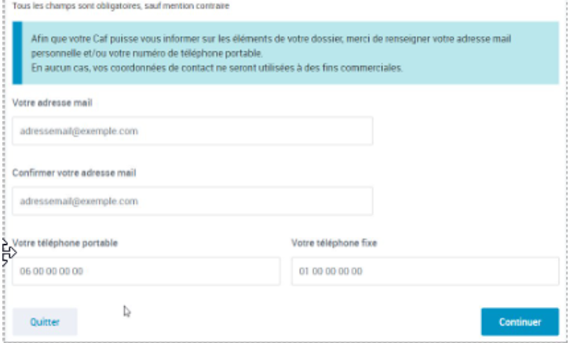
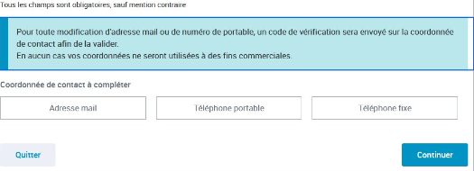
ÉVOLUTION SUR LES CHANGEMENTS DE COORDONNÉES DE CONTACT
Objectif : Sécuriser tout changement de coordonnées de contacts de l’usager.
Actuellement, l’allocataire qui souhaite faire une modification de ses coordonnées de contact (ajout, correction, suppression) peut simultanément agir sur ses différentes coordonnées (mail, téléphone portable et téléphone fixe)​.
​
Désormais, pour des raisons de sécurité, le changement s’opèrera de manière successive :
Ainsi, chaque adresse mail ou numéro de téléphone portable ajouté sera sécurisé par l’envoi d’un OTP.
Avant : ​
Un changement multiple était possible
Après :
Un changement unitaire exclusivement
L’allocataire sélectionne une de ses coordonnées

Slide 7
Information lors du renouvellement des droits

Slide 8
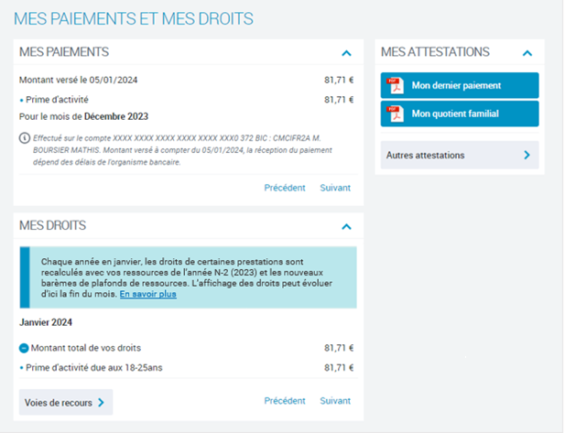
Affichage spécifique lors du renouvellement des droits
Au mois de janvier de chaque année, les droits des allocataires sont recalculés en fonction de leurs revenus perçus deux ans auparavant ainsi que des nouveaux barèmes de plafonds de ressources.
Les droits peuvent dont évoluer entre le 1er et le 31 janvier.
À compter du 18 novembre 2024, un message expliquant cette instabilité s’affiche dans la rubrique « Mes paiements et mes droits » (du 1er au 31 janvier de chaque année).
L‘affichage est identique sur l'application mobile
Le clic sur « En savoir plus » renvoi vers l’article « Janvier : vos droits sont recalculés » accessible sur le caf.fr

Slide 9
Assurance Vieillesse des Aidants :
ouverture de la téléprocédure

Slide 10
Assurance Vieillesse des Aidants : ouverture de la téléprocédure
Qu'est-ce que l'Ava (Assurance vieillesse des aidants)
Créé depuis septembre 2023, les droits à l’assurance vieillesse des aidants sont ouverts à de nouveaux aidants :
les parents d'un enfant handicapé dont le taux d'incapacité est inférieur à 80 %, mais qui sont éligibles au complément de l'allocation d'éducation de l'enfant handicapé,
les aidants d’un adulte handicapé qui ne cohabitent pas ou ne présentent pas de lien familial avec la personne aidée, mais qui ont un lien stable et étroit avec elle.
Qu’est-ce que l'Avpf (Assurance Vieillesse du Parent au Foyer)
L'assurance vieillesse du parent au foyer (Avpf) est une affiliation gratuite et obligatoire au régime général de l'assurance vieillesse, pour les personnes n'exerçant pas ou plus d'activité professionnelle ou en exerçant une à taux réduit, pour s'occuper :
d'un ou plusieurs enfants et bénéficiant à ce titre de certaines prestations familiales ;
ou d'une personne handicapée ou dépendante.
Les mêmes dispositions s'appliquent à l’Ava et à l’Avpf.
L’évolution :
La téléprocédure Avpf englobe désormais la demande d’Ava.

Slide 11
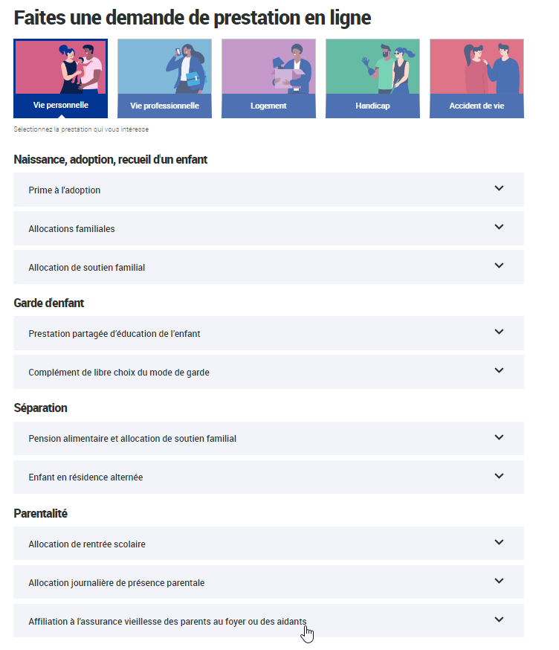
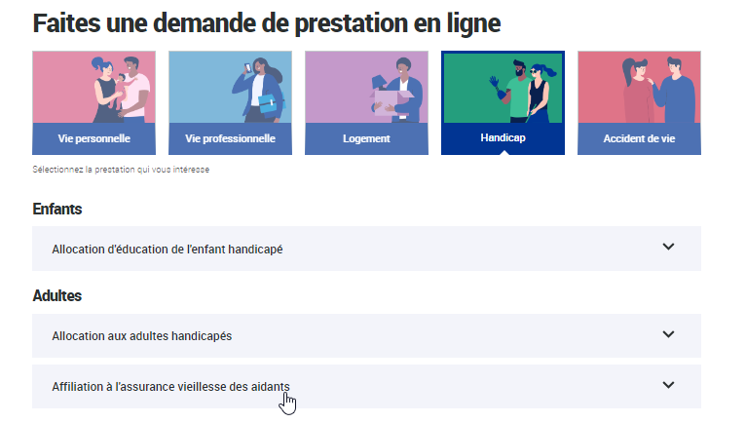
Assurance Vieillesse des Aidants : ouverture de la téléprocédure
La demande est accessible par 2 entrées :
Excepté le titre, la présentation est la même dans les deux sous rubriques

Slide 12
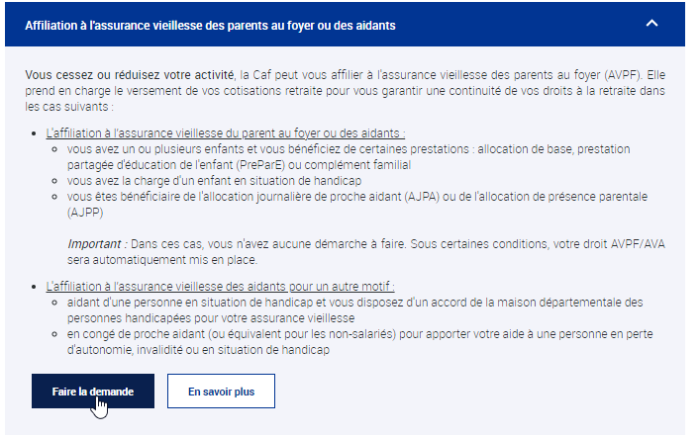
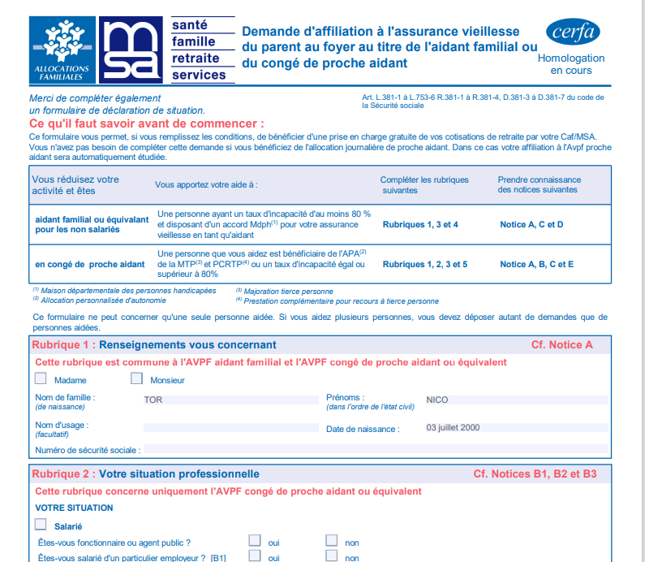
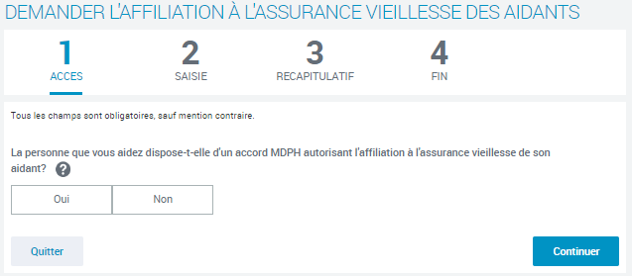
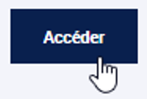
Assurance Vieillesse des Aidants : ouverture de la téléprocédure
Le téléchargement de la demande Assurance Vieillesse des Aidants reste accessible aux profils suivants :
- Conjoint sans délégation,
- Mahorais,
- Première demande de prestation,
- Dossier radié,
Tuteurs moraux et tuteurs physiques
(mesure judiciaire d’aide à la gestion du budget familial, mesure
d’accompagnement social personnalisé niveau 2 et 3, et mesure
d’accompagnement judiciaire)
La téléprocédure Assurance Vieillesse des Aidants est ouverte aux profils suivants :
Dossiers affiliés,
Conjoint avec délégation,
Tuteur physique (tutelle, curatelle renforcée, sauvegarde de
justice, mesure d’habilitation familiale générale et mandat de
protection future)

Slide 13
Assurance Vieillesse des Aidants : ouverture de la téléprocédure
Test d’éligibilité
Si l’une des conditions n’est pas remplies lors du test d’éligibilité, alors un message de refus s’affiche et s’adapte au motif de refus.
La personne aidée réside dans un établissement spécialisé
L’aidant est TNS (travailleur non salarié) mais n’a pas réduit son activité pour s’occuper d’un proche dépendant
Le demandeur est magistrat, fonctionnaire ou militaire
La situation professionnelle du demandeur ne permet pas l’ouverture du droit ( ex : chômeur, stagiaire de la formation professionnelle)
Le taux d’incapacité de la personne aidée est inférieur à 80%

Slide 14
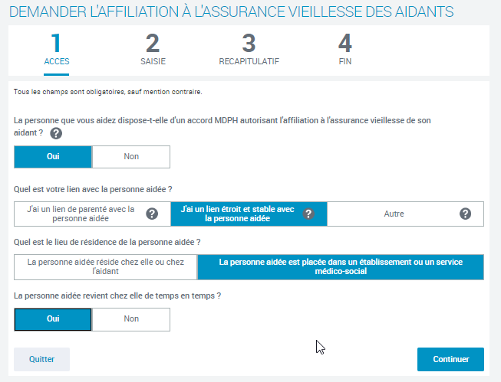
Assurance Vieillesse des Aidants : ouverture de la téléprocédure
Si les conditions d’éligibilité sont remplies, l’allocataire est orienté vers la téléprocédure de demande.
Des infos bulles sont là pour accompagner l’allocataire tout au long de sa demande.
Retour menu «prestations»

Slide 15
Médiation :
ouverture de la téléprocédure

Slide 16
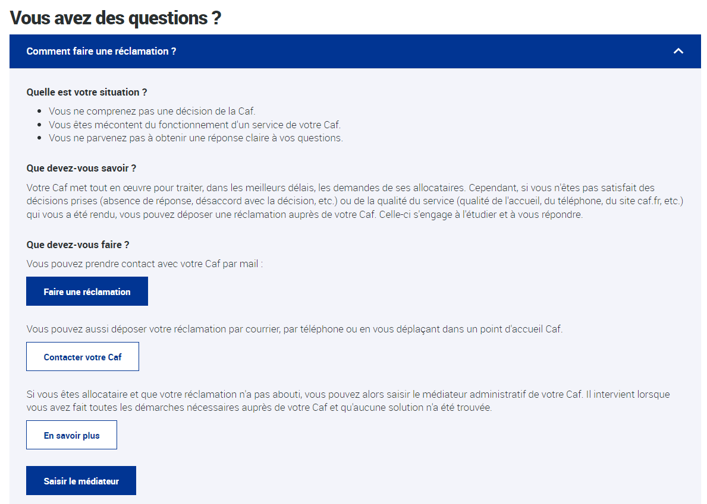
Médiation : ouverture de la téléprocédure
LA MÉDIATION
LA TÉLÉPROCÉDURE DE SAISIE MÉDIATEUR
RAPPEL :
Le médiateur administratif de la Caf intervient à la suite d'une réclamation lorsque le blocage persiste.
Il rétablit la communication entre l'allocataire et les services de la Caf.
L’allocataire doit déjà avoir essayé de régler le problème (réclamation) en contactant le service concerné avant de solliciter le médiateur.
L’accès à la téléprocédure s’effectue via la page « Nous contacter » / « Vous avez des questions ».

Slide 17
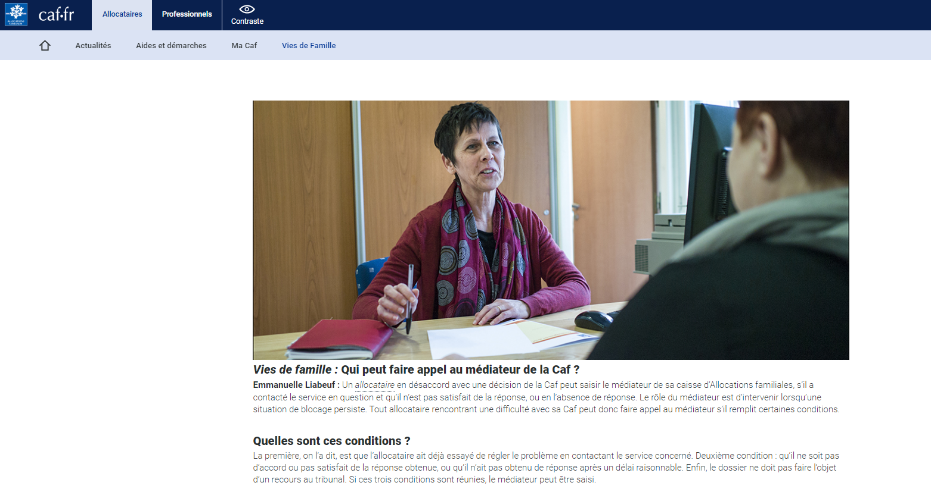
Médiation : ouverture de la téléprocédure
LA MÉDIATION
LA TÉLÉPROCÉDURE DE SAISIE MÉDIATEUR
Le bouton “En savoir +” renvoi vers un article dédié au médiateur
Une nouvelle rubrique est disponible : « Saisir le médiateur »

Slide 18
Médiation : ouverture de la téléprocédure
L’accès
LA MÉDIATION
Seuls les allocataires peuvent accéder à la téléprocédure. Il leur est demandé de se connecter à l’Espace Mon compte. Pour les non-allocataires, un message explicatif apparait.

Slide 19
Médiation : ouverture de la téléprocédure
L’accès
TÉLÉPROCÉDURE DE SAISIE DU MÉDIATEUR
L’accès
Une fois identifié, un nouveau message informe l’allocataire de la nécessité d’effectuer une réclamation avant de faire appel à la médiation.
Le demandeur a deux possibilités :
« Faire une réclamation » ➔ réorientation vers la page Contacter ma Caf par mail

Slide 20
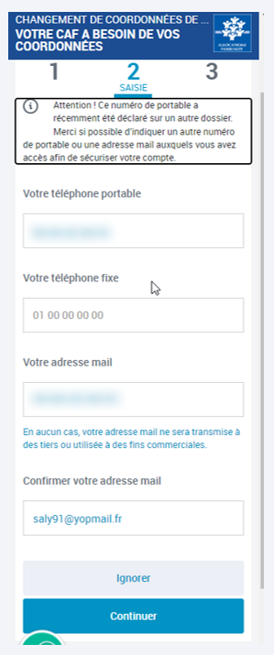
Médiation : ouverture de la téléprocédure
L’accès
« Continuer» ➔ poursuite de la saisie : demande de confirmation/saisie des coordonnées du demandeur avant d’accéder à la téléprocédure
La demande n’est pas intégrée dans l’application mobile. Décrochage vers le site caf.fr.

Slide 21
Evolution de l'appli mon compte :
Mise en relation avec un conseiller

Slide 22
La mise en relation avec un conseiller depuis l’application mobile
Depuis le 20 novembre 2024, l’usager a la possibilité d’appeler sa Caf directement depuis son espace personnel de l’application Mon Compte.
Depuis la rubrique « Contacter ma Caf », les numéros de téléphone seront remplacés par un bouton « Appeler ma Caf ». Cette fonctionnalité sera proposée uniquement sur l’application mobile.
L’usager s’étant identifié pour accéder à son compte, il sera mis en relation avec les plateformes téléphoniques (sans avoir besoin de s’identifier à nouveau).
Lorsque la plateforme téléphonique est ouverte : en cliquant sur le bouton « Appeler ma Caf », l'utilisateur est basculé vers l'application téléphone et l'appel démarre automatiquement avec l'option "choix 1=> mise en relation avec la Caf".
Lorsque la plateforme téléphonique est fermée : en cliquant sur le bouton, un message vocal avertit l'usager de la fermeture de l’accueil téléphonique.
En novembre 2024, lorsque l’accueil téléphonique sera fermé : au clic sur le bouton, une page d’information s’affichera ouverture de la page suivante avec le message suivant ➔

Slide 23
Le Serveur Vocal Interactif visuel
Visuels sur un smartphone Android (= Samsung, Google, Xiaomi, etc.) :
À sa première utilisation, l’usager doit valider une autorisation sur son parcours. Cette action ne sera plus requise pour les appels suivants.

Slide 24
Le Serveur Vocal Interactif visuel
Visuels depuis un smartphone iOS (= iPhone) :
A chaque appel, l’usager doit valider une autorisation sur son parcours.

Slide 25
Evolution de la demande d'aide au logement
en ligne

Slide 26
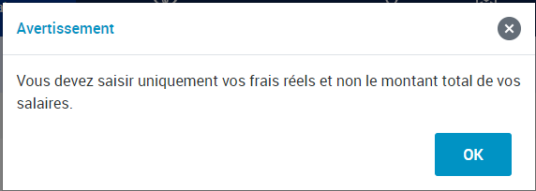
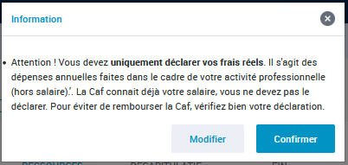
Les autres évolutions
Les frais réels en aide au logement
Afin de limiter le nombre d’erreur dans la déclaration des frais réels de l’année civile écoulée pour le calcul des aides au logement, un contrôle de cohérence est mis en place à partir du 18 novembre 2024.
Des messages spécifiques s’affichent si le montant des frais réels saisi par l’allocataire, est supérieur ou égal à 50% du total des salaires mensuels récupérés pour ce trimestre de droit.
Frais réels < 50% du total
des salaires mensuels récupérés
Frais réels > 50% du total
des salaires mensuels récupérés
Frais réels = 50% du total
des salaires mensuels récupérés
Après confirmation du message, on passe à l’écran suivant (déclaration du patrimoine)

Slide 27
Renouvellement des droits des étudiants boursiers

Slide 28
Le principe
L’étudiant boursier doit nous indiquer chaque année s’il est toujours bénéficiaire d’une bourse sous critère de ressources au 1er décembre.
Cette information nous permet de calculer le montant de son aide au logement avec le barème approprié. En effet, le mode de calcul est différent si l’étudiant est boursier ou non. Ci-dessous les montants des forfaits étudiants pris en compte pour le calcul selon sa situation :
Janvier 2024 |  | Janvier 2024
Forfait étudiants (ressources 2022) | Forfait étudiants (ressources 2022)
Secteur foyer | Etudiants non boursiers* | 6400 €
 | Etudiants boursiers | 5300 €
Secteur locatif | Etudiants non boursiers * | 8400 €
 | Etudiants boursiers | 6700 €
* Ce forfait est également appliqué aux étudiants salariés de moins de 28 ans au 1er septembre de l’année scolaire
Du 28/11/2024 au 31/01/2025
De fin novembre à fin janvier, campagne d’incitation par mail pour déclarer son renouvellement de statut d’étudiant boursier.
Notes:
Dates et mails à actualiser

Slide 29
Situation 2 : L’allocataire n’est plus boursier
Votre situation connue au 01/12/2023 :
En décembre 2024, vous êtes toujours bénéficiaire d’une bourse d’étude à caractère social non imposable :
Si je ne suis plus boursier, je dois cliquer sur « Non »
Présentation de la téléprocédure
Je confirme ensuite mon statut d’étudiant et je précise ma situation :
- étudiant
- étudiant – salarié
- étudiant – travailleurs indépendant
- étudiant hospitalier (bascule en niveau 2 de réponse, si demande de précisions et d’accompagnement concernant le statut d’étudiant hospitalier)
Il s’agit d’un statut attribué à des étudiants qui participent à l’activité hospitalière :
étudiant en médecine à partir de la 1ere année du 2ème cycle
étudiant en pharmacie à partir de la 5ème année des études pharmaceutiques
étudiant en odontologie à partir de la 2ème année du 2ème cycle
étudiant en maïeutique à partir de la 4ème année

Slide 30
Situation 3 : L’allocataire n’est plus étudiant
En décembre 2024, vous êtes toujours bénéficiaire d’une bourse d’étude à caractère social non imposable :
Si je ne suis plus boursier, je dois cliquer sur « Non »
Si je ne suis plus non plus étudiant, je clique sur « non »
Présentation de la téléprocédure
Puis j’indique ma nouvelle situation professionnelle :
- salarié
- Travailleur indépendant
- stagiaire – apprenti(e)- alternant
- chômage (indemnisé ou non)
- retraité
- invalidité
- congé maternité, parental ou autre

